Slide 1
Como começou?
Tudo começou com uma conversa perto da geladeira Soulfit e seus funcionamentos. Quando um fomos comprar algo e não conseguimos comprar o que queríamos pela falta do produto, então pensamos como sera que isso acontece apenas com a gente.
Decidimos então fazermos uma pesquisa sobre o produto oferecido e conseguimos essas informações:

Slide 2




Slide 3


Forma de pagamento:
Apenas cartão

Slide 4
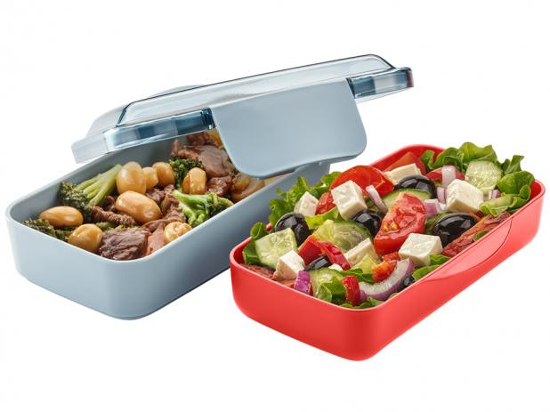
Falta de interesse:
Ou não possuir o produto de interesse
Muitos trazem algo de casa

Slide 5
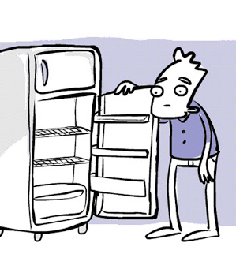
Falta de produto:
Muitos consumidores tiveram sla problema q n encontraram o produto desejado

Slide 6
Ai começa tudo.

